Slide 1
PGS. TS. Trần Chủng
NỨT BÊ TÔNG &
BÊ TÔNG CỐT THÉP
Qui Nhơn 5-2019

Slide 2
NỘI DUNG
Mở đầu
Nứt bê tông và bê tông cốt thép
2.1. Phương pháp tiếp cận
2.2. Phương pháp nhận dạng
2.3. Những nguyên nhân gây nứt thường gặp
2.4. Biện pháp chủ động khắc phục
3. Một vài bài học về sự cố công trình
3.1. Bài học về phướng pháp điều tra
3.2. Một số bài học về nguyên nhân chủ quan
4. Kết luận

Slide 3
I. MỞ ĐẦU
Bê tông cốt thép là loại vật liệu được sử dụng rộng rãi nhất trong các công trình xây dựng;
Những công trình bê tông cốt thép thường mắc một căn bệnh cố hữu với triệu chứng cụ thể là các vết nứt;
Nguyên nhân đích thực và cách chủ động phòng ngừa vẫn luôn là một thách thức.

Slide 4
2. VẾT NỨT TRONG BT & BTCT
2.1. Phương pháp tiếp cận
Vết nứt trong kết cấu bê tông cốt thép là một đối tượng của cơ học rạn nứt để nghiên cứu loại vết nứt và những điều kiện phát sinh ra chúng.
Vết nứt với độ mở, hình dạng và vị trí của vết nứt cũng nói lên nhiều điều mà câu hỏi thường đặt ra là nguyên nhân gây nên những vết nứt này là do đâu và mức độ ảnh hưởng của nó như thế nào?

Slide 5
Tiếp cận theo hai hướng như sau
a) Theo nguyên nhân xuất hiện
Vết nứt do khả năng chịu lực của kết cấu trước tác động của tải trọng bản thân và ngoại lực;
Vết nứt do tác động của cốt thép ứng lực trước lên bê tông;
Vết nứt do công nghệ thi công, do co ngót bê tông, do bảo dưỡng bê tông, do chế độ nhiệt-ẩm, do cấp phối của vữa bê tông;
Vết nứt hình thành do cốt thép bị ăn mòn.

Slide 6
b) Theo mức độ nguy hiểm:
Vết nứt chứng tỏ tình trạng nguy hiểm của kết cấu;
Vết nứt làm tăng độ thấm nước của bê tông (ở tường tầng hầm);
Vết nứt làm giảm tuổi thọ kết cấu do cốt thép hoặc bê tông bị ăn mòn mạnh;
Vết nứt có thể chấp nhận cho tồn tại vì không gây nguy hiểm cho kết cấu hoặc không ảnh hưởng tới độ bền lâu.

Slide 7
2.2. Phương pháp nhận dạng
a) Đặc điểm chung
Vị trí, hướng, thời điểm xuất hiện vết nứt và sự mở rộng của chúng trong phần lớn trường hợp có thể xác định được nguyên nhân hình thành vết nứt cũng như đánh giá được mức độ nguy hiểm của kết cấu.
Các vết nứt vật lý thường không có quy luật.
Các vết nứt do tác động của lực thường xuất hiện theo phương vuông góc với ứng suất kéo chính.

Slide 8
NÖÙT VAÄT LYÙ:
XUAÁT HIEÄN CAÛ KHI COÙ HAY CHÖA COÙ TAÛI TAÙC DUÏNG.HIEÁM KHI COÙ QUY LUAÄT CUÏ THEÅ (NEÂN DEÃ PHAÂN BIEÄT VÔÙI VEÁT NÖÙT CÔ HOÏC)
– DAÏNG “CHAÂN CHIM”.
. THÖÔØNG KHOÂNG AÊN SAÂU VAØO TRONG KEÁT CAÁU; CHUÛ YEÁU ÔÛ MAËT NGOAØI; LAØM “XAÁU” PHAÀN HOAØN THIEÄN BEÂ TOÂNG.
. HAÀU HEÁT XUAÁT HIEÄN TRONG THÔØI GIAN BEÂ TOÂNG KHOÂ CÖÙNG.
. ÍT PHAÙT TRIEÅN THEO THÔØI GIAN.
. ÍT AÛNH HÖÔÛNG ÑEÁN KHAÛ NAÊNG CHÒU LÖÏC CUÛA CAÁU KIEÄN VAØ KEÁT CAÁU.
. XUAÁT HIEÄN HAØNG LOAÏT TREÂN BEÀ MAËT BT, GAÂY “KHOÙ CHÒU”.
. NEÁU NÖÙT ÑAÏI TRAØ, PHAÛI COÙ GIAÛI PHAÙP SÖÛA CHÖÕA CAÊN CÔ.
NHÖÕNG VEÁT NÖÙT VAÄT LYÙ ÑOÂI KHI CUÕNG COÙ BEÀ ROÄNG LÔÙN, NEÁU KHOÂNG XÖÛ LYÙ KÒP THÔØI KHI THEO THÔØI GIAN, QUA VEÁT NÖÙT, CAÙC TAÙC NHAÂN XAÂM THÖÏC TRONG MOÂI TRÖÔØNG, TRONG SAÛN XUAÁT SEÕ COÙ ÑIEÀU KIEÄN DEÃ DAØNG ÑEÅ XAÂM NHAÄP, TIEÁP CAÄN ÑÖÔÏC COÁT THEÙP HAY NHÖÕNG THAØNH PHAÀN VAÄT LIEÄU TRONG CAÁU TRUÙC CUÛA BEÂ TOÂNG, DAÃN ÑEÁN GIAÛM DAÀN TUOÅI THOÏ COÂNG TRÌNH THEO THÔØI GIAN.

Slide 9
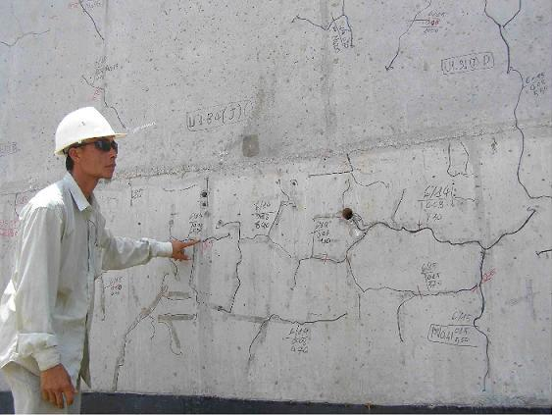
Nøt do co cøng giai đoạn đầu

Slide 10
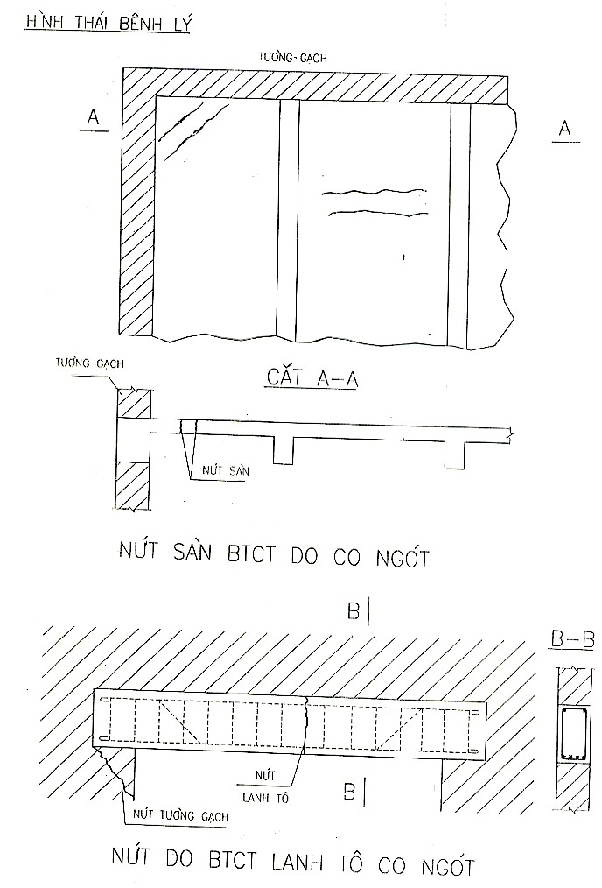

Slide 11
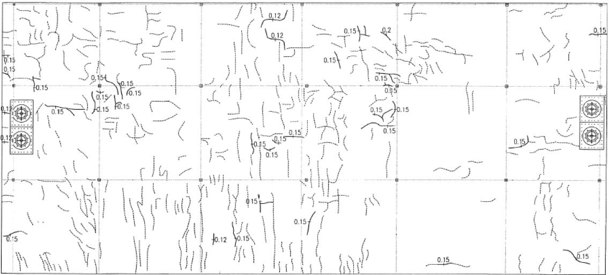

Slide 12
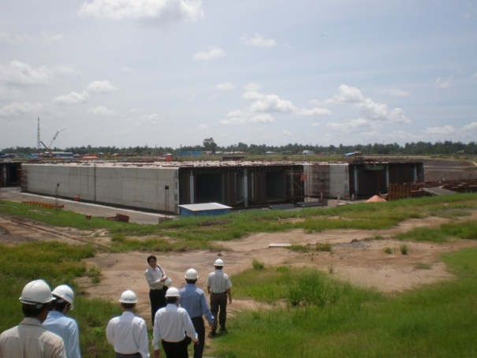
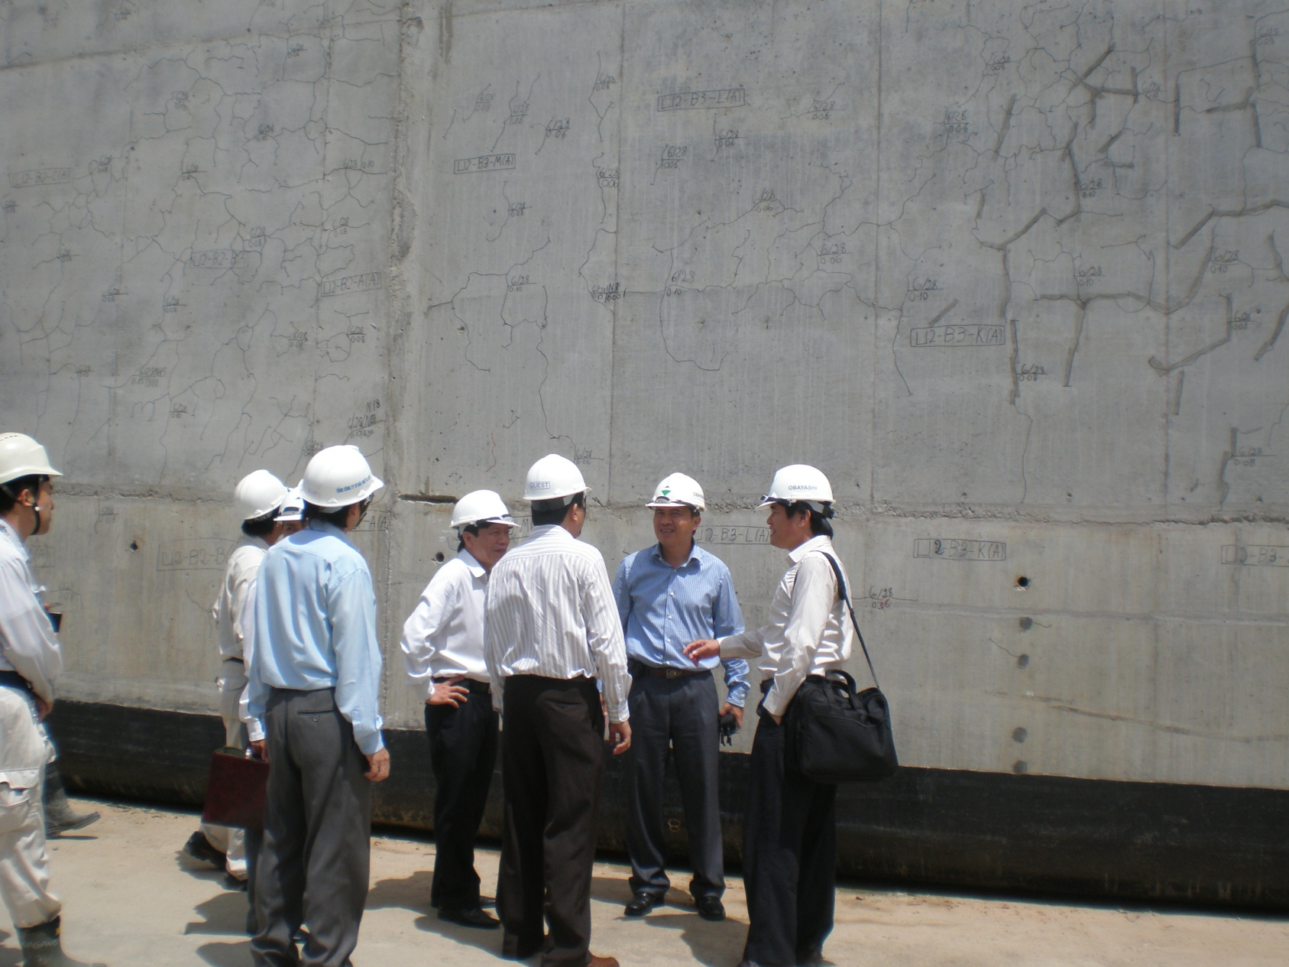
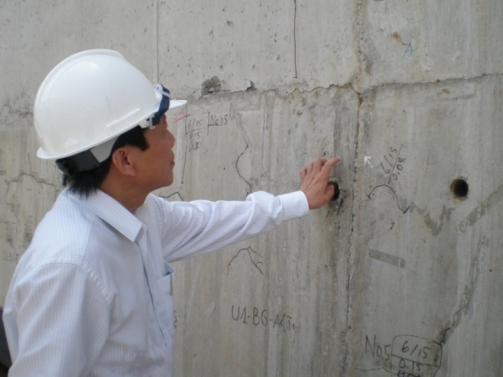
Hầm Thủ Thiêm

Slide 13
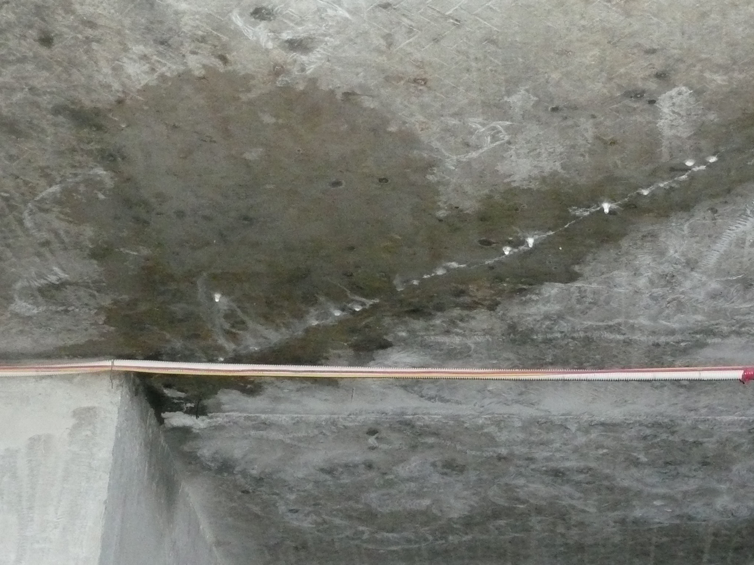

Slide 14
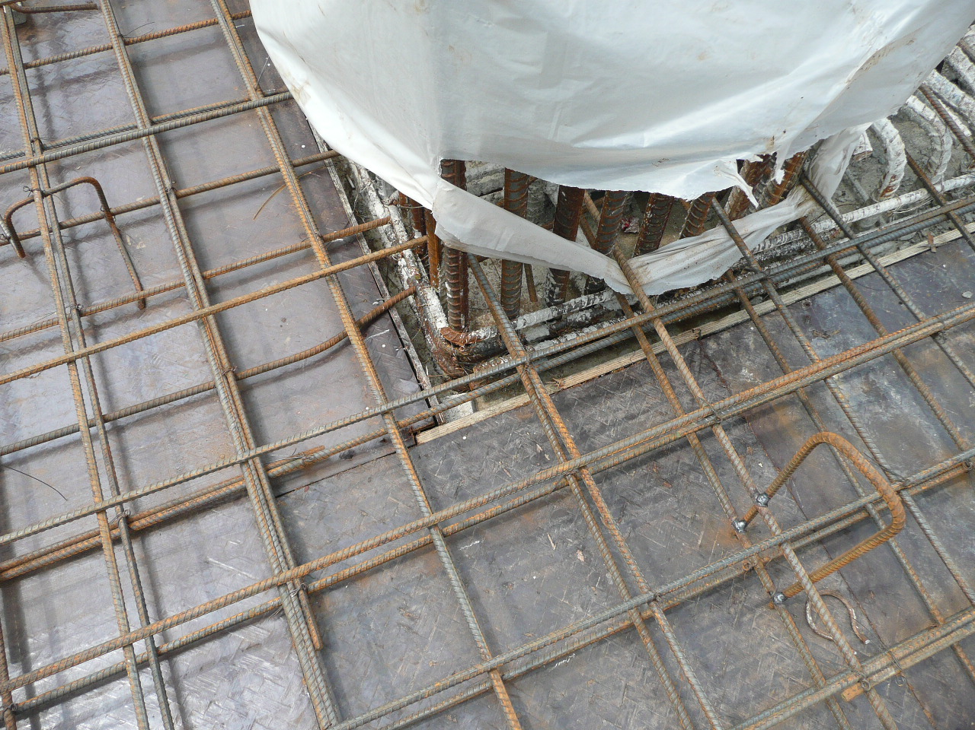

Slide 15
2/ NÖÙT CÔ HOÏC: COÙ TAÛI TROÏNG TAÙC DUÏNG GAÂY RA.
- KHE NÖÙT XUAÁT HIEÄN COÙ QUY LUAÄT.
- KHE NÖÙT DEÃ AÊN SAÂU VAØO TRONG KEÁT CAÁU.
- KHE NÖÙT KHOÂNG XAÛY RA HAØNG LOAÏT.
- KHE NÖÙT KHOÂNG TÖÏ LAÁP LAÏI THEO THÔØI GIAN MAØ NHIEÀU KHAÛ NAÊNG NGAØY CAØNG PHAÙT TRIEÅN.
- AÛNH HÖÔÛNG TRÖÏC TIEÁP ÑEÁN KHAÛ NAÊNG CHÒU LÖÏC, TUOÅI THOÏ CUÛA CAÁU KIEÄN VAØ KEÁT CAÁU.
- BUOÄC PHAÛI SÖÛA CHÖÕA, GIA COÁ, KHAÉC PHUÏC… TRIEÄT ÑEÅ.
QUAN TROÏNG LAØ PHAÛI XAÙC ÑÒNH ÑÖÔÏC NGUYEÂN NHAÂN (LUÙN, LUÙN LEÄCH, NGHIEÂNG, VOÕNG, RUNG, THIEÁU THEÙP, TIEÁT DIEÄN KHOÂNG ÑUÛ, VAÄT LIEÄU KHOÂNG ÑAÏT CÖÔØNG ÑOÄ…) MÔÙI COÙ GIAÛI PHAÙP XÖÛ LYÙ PHUØ HÔÏP.

Slide 16
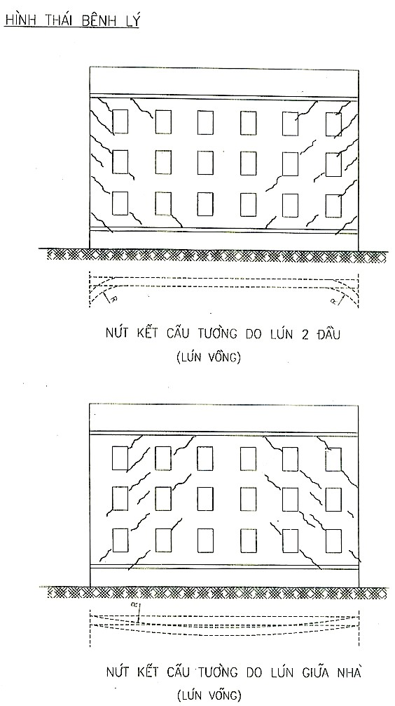

Slide 17
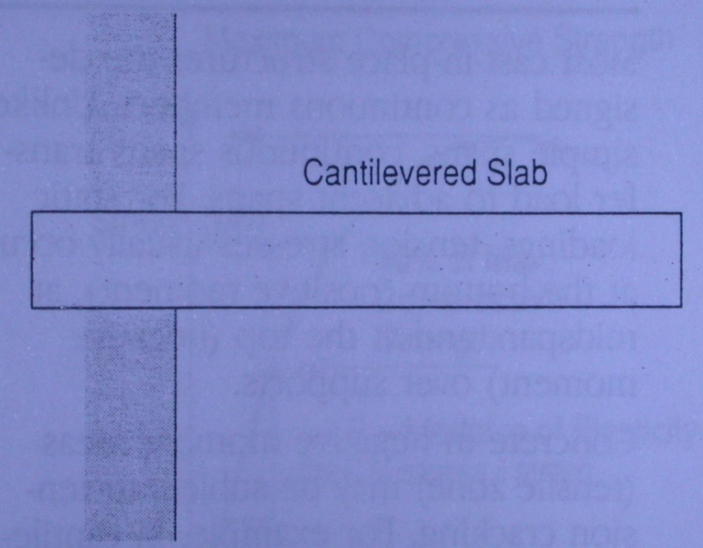
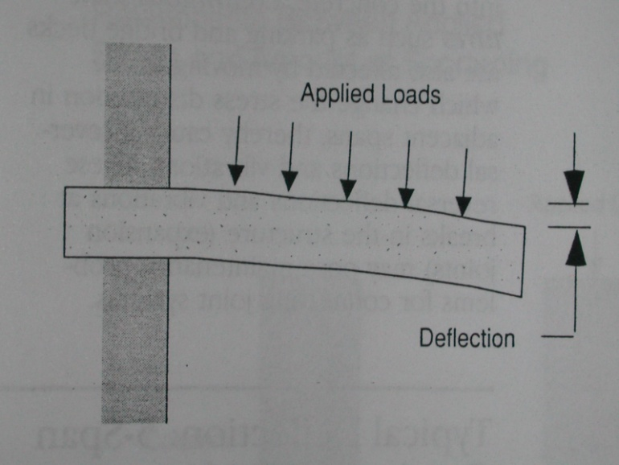
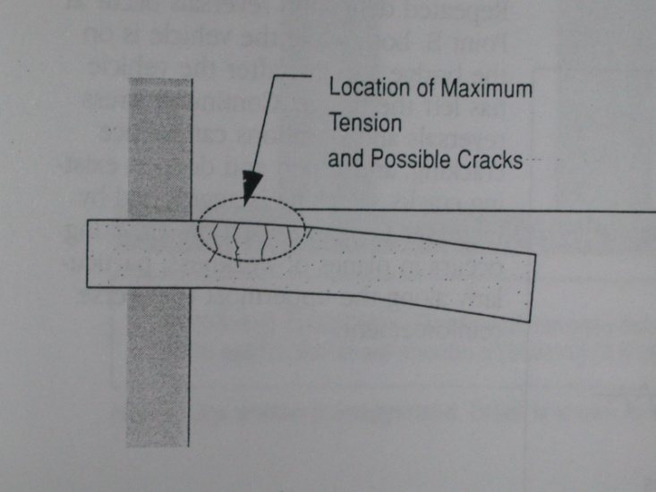
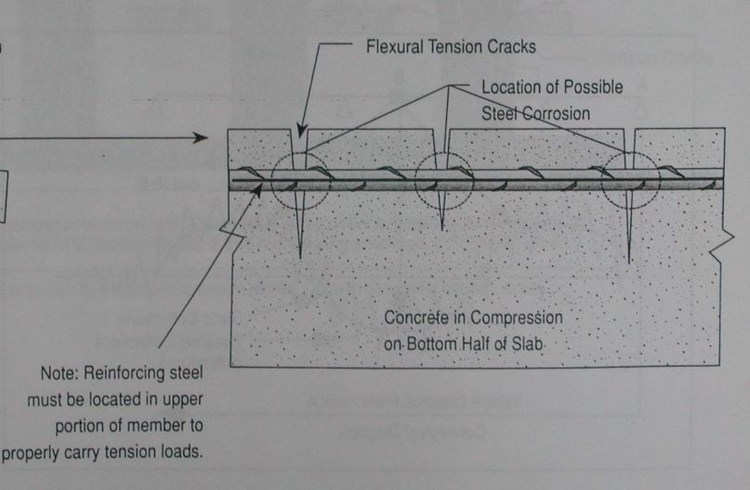
C«ngx«n

Slide 18
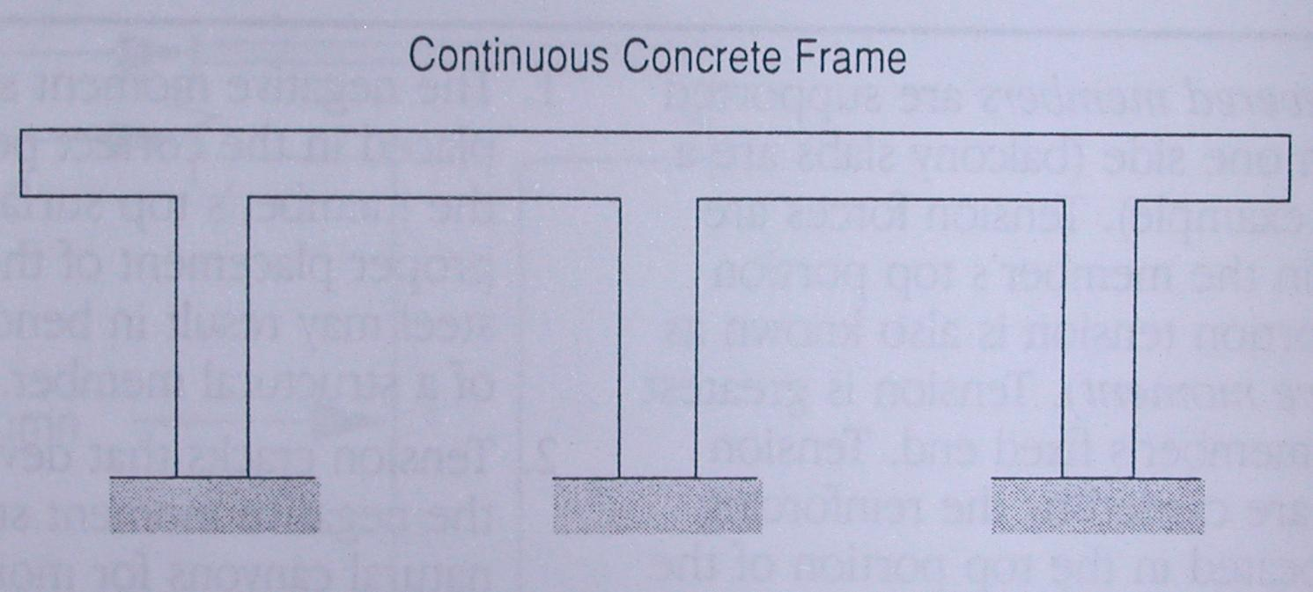
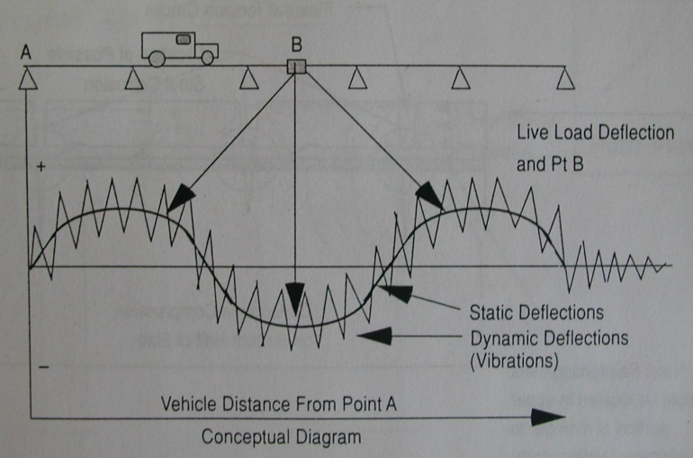
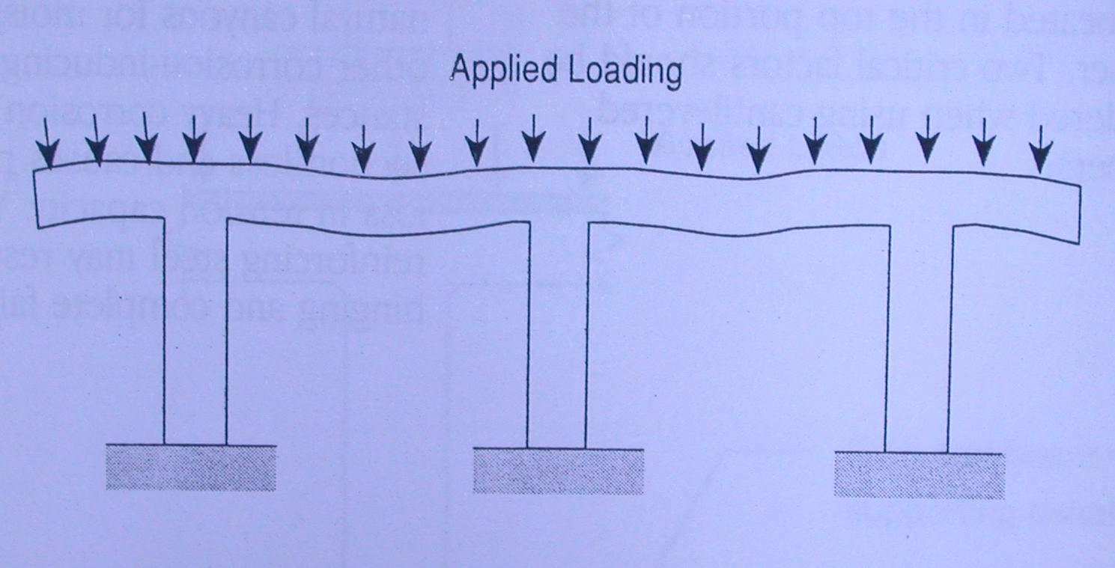
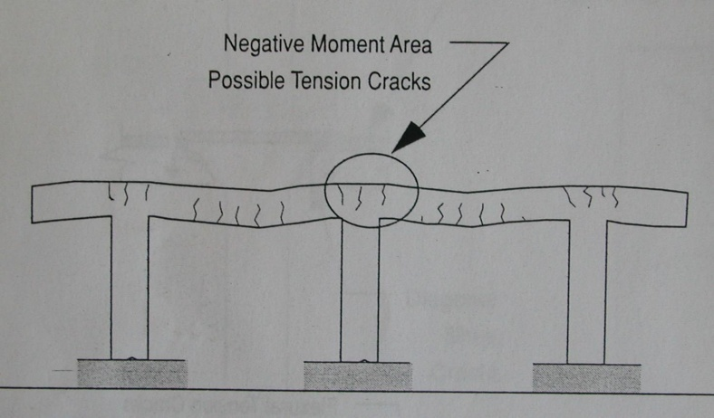
KÕt cÊu nhiÒu nhÞp liªn tôc

Slide 19
2.3. NHÖÕNG NGUYEÂN NHAÂN GAÂY NỨT BEÊTONG THƯỜNG GẶP
COÙ RAÁT NHIEÀU NGUYEÂN NHAÂN, VÔÙI CAÙC TAÙC NHAÂN KHAÙC NHAU (ÑOÄC LAÄP HAY ÑAN XEN) GAÂY RA NHÖÕNG VEÁT NÖÙT VAÄT LYÙ CHO BTCT. CUÏ THEÅ:
  DO QUAÙ TRÌNH CUNG CAÁP BEÂ TOÂNG, NHAÁT LAØ BEÂ TOÂNG THÖÔNG PHAÅM (VAÄT LIEÄU, CAÙC LOAÏI PHUÏ GIA, ÑOÄ SUÏT…).
  DO QUAÙ TRÌNH THI COÂNG BEÂ TOÂNG (ÑOÅ, ÑAÀM, DÖÔÕNG HOÄ, THAÙO VAÙN KHUOÂN…).
  DO BAÛN THAÂN COÁT THEÙP (TÍNH CHAÁT, CAÁU TAÏO).
  DO AÛNH HÖÔÛNG CUÛA THÔØI TIEÁT KHI THI COÂNG.
  DO TOÅ CHÖÙC THI COÂNG (KHOÁI LÔÙN, MAËT BAÈNG QUAÙ ROÄNG HAY CAÁU KIEÄN HEÏP VAØ CAO…).
  DO TAÙC NHAÂN HOÙA HOÏC (KHOÙ KIEÅM TRA TÖØ ÑAÀU).
KHOÙ KHAÚNG ÑÒNH NGUYEÂN NHAÂN, ÑAËC BIEÄT KHI COÙ YEÁU TOÁ ÑAN XEN.
KHOÙ KHAÚNG ÑÒNH NGUYEÂN NHAÂN, SEÕ KHOÙ COÙ GIAÛI PHAÙP KHAÉC PHUÏC TRIEÄT ÑEÅ, KHOÙ QUY TRAÙCH NHIEÄM.
QUAN TROÏNG VAÃN LAØ PHAÛI NGAÊN NGÖØA TÖØ ÑAÀU.

Slide 20

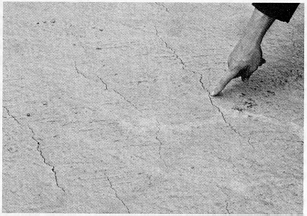
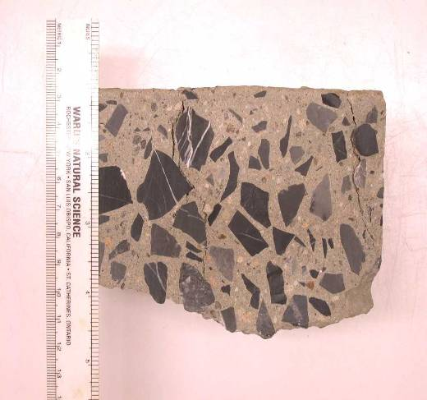

Co ngót dẻo
Do tốc độ bốc hơi nước
Gió, nắng, nhiệt độ, độ ẩm, hỗn hợp bê tông lỏng
Thiếu dưỡng hộ, hoàn thiện bề mặt,
Dưỡng hộ ẩm liên tục, hạn chế bốc hơi nước
H₂O
H₂O

Slide 21

Nứt sau khi rắn chắc
    Co ngót khô
    Cấu kiện bị võng
    Sử dụng sớm
    Va đập
    Biến dạng nền
    Ăn mòn
Chất tải sớm
Co ngót khô

Slide 22
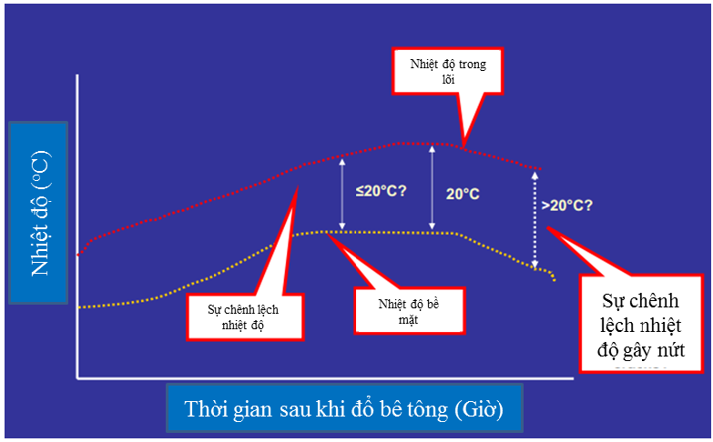
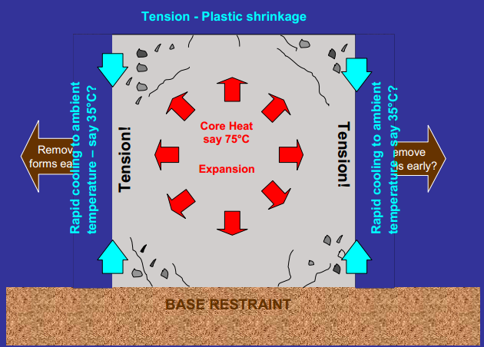
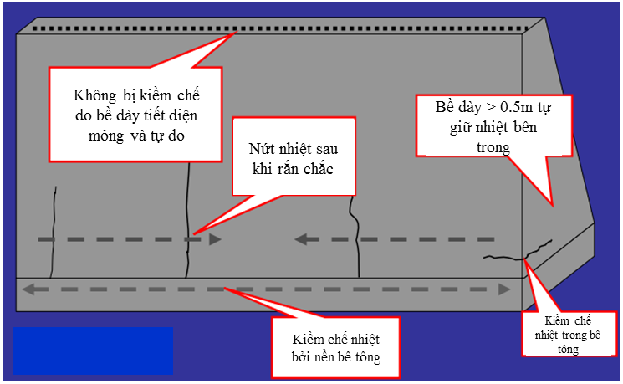
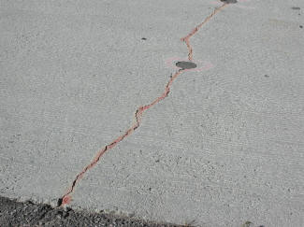
NỨT DO NHIỆT TRONG KẾT CẤU BÊ TÔNG
Sự chênh lệch nhiệt độ gây nứt
Chênh lệch nhiệt độ do tháo khuôn sớm gây nứt
Nứt do giãn nở nhiệt sớm
Vết nứt xuyên do nhiệt trong bê tông

Slide 23
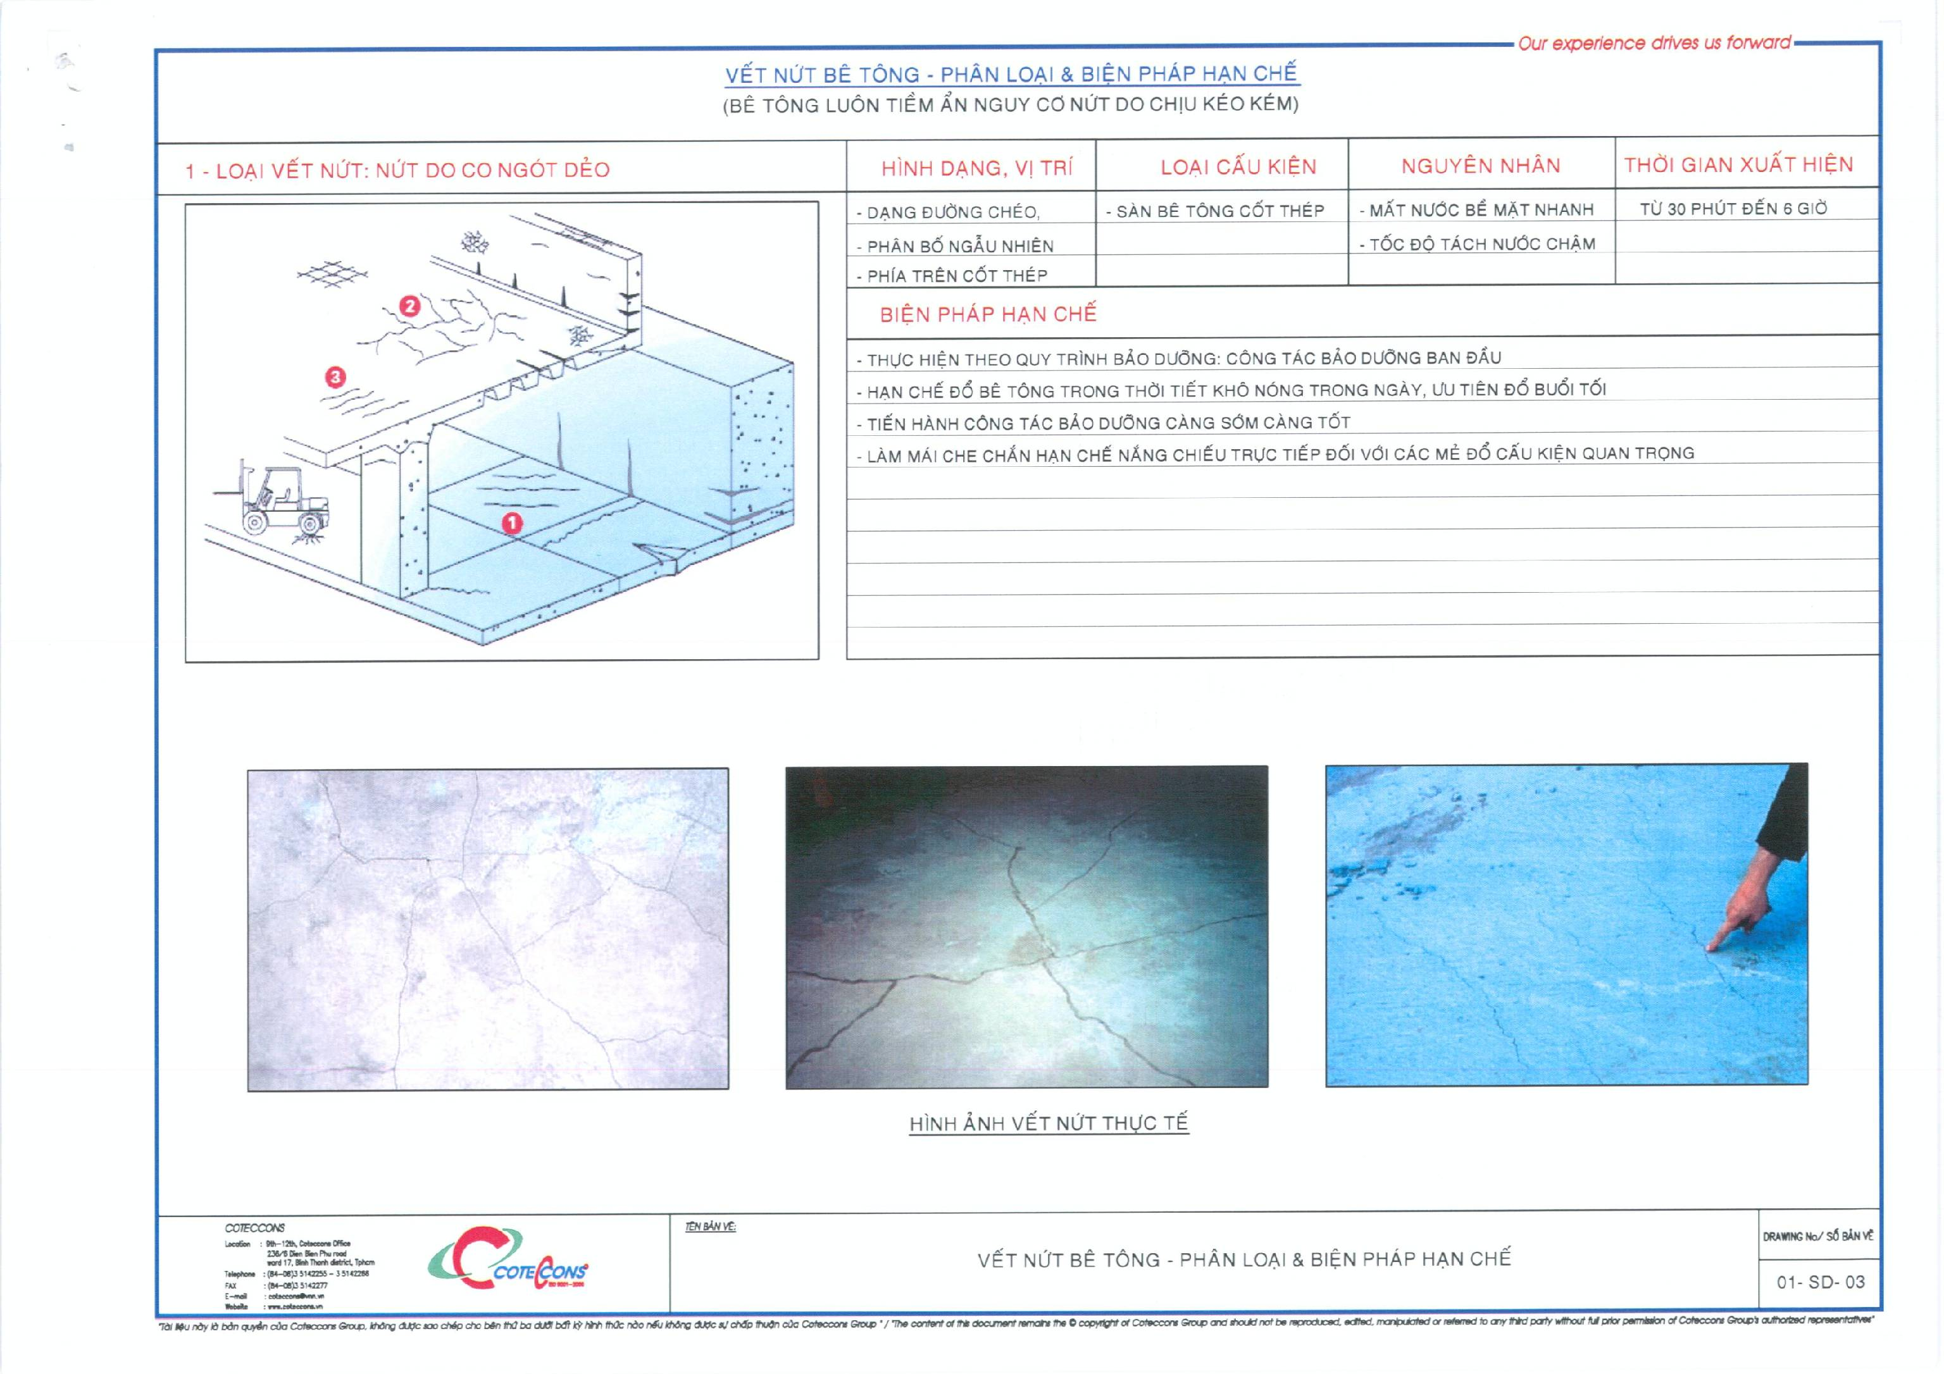
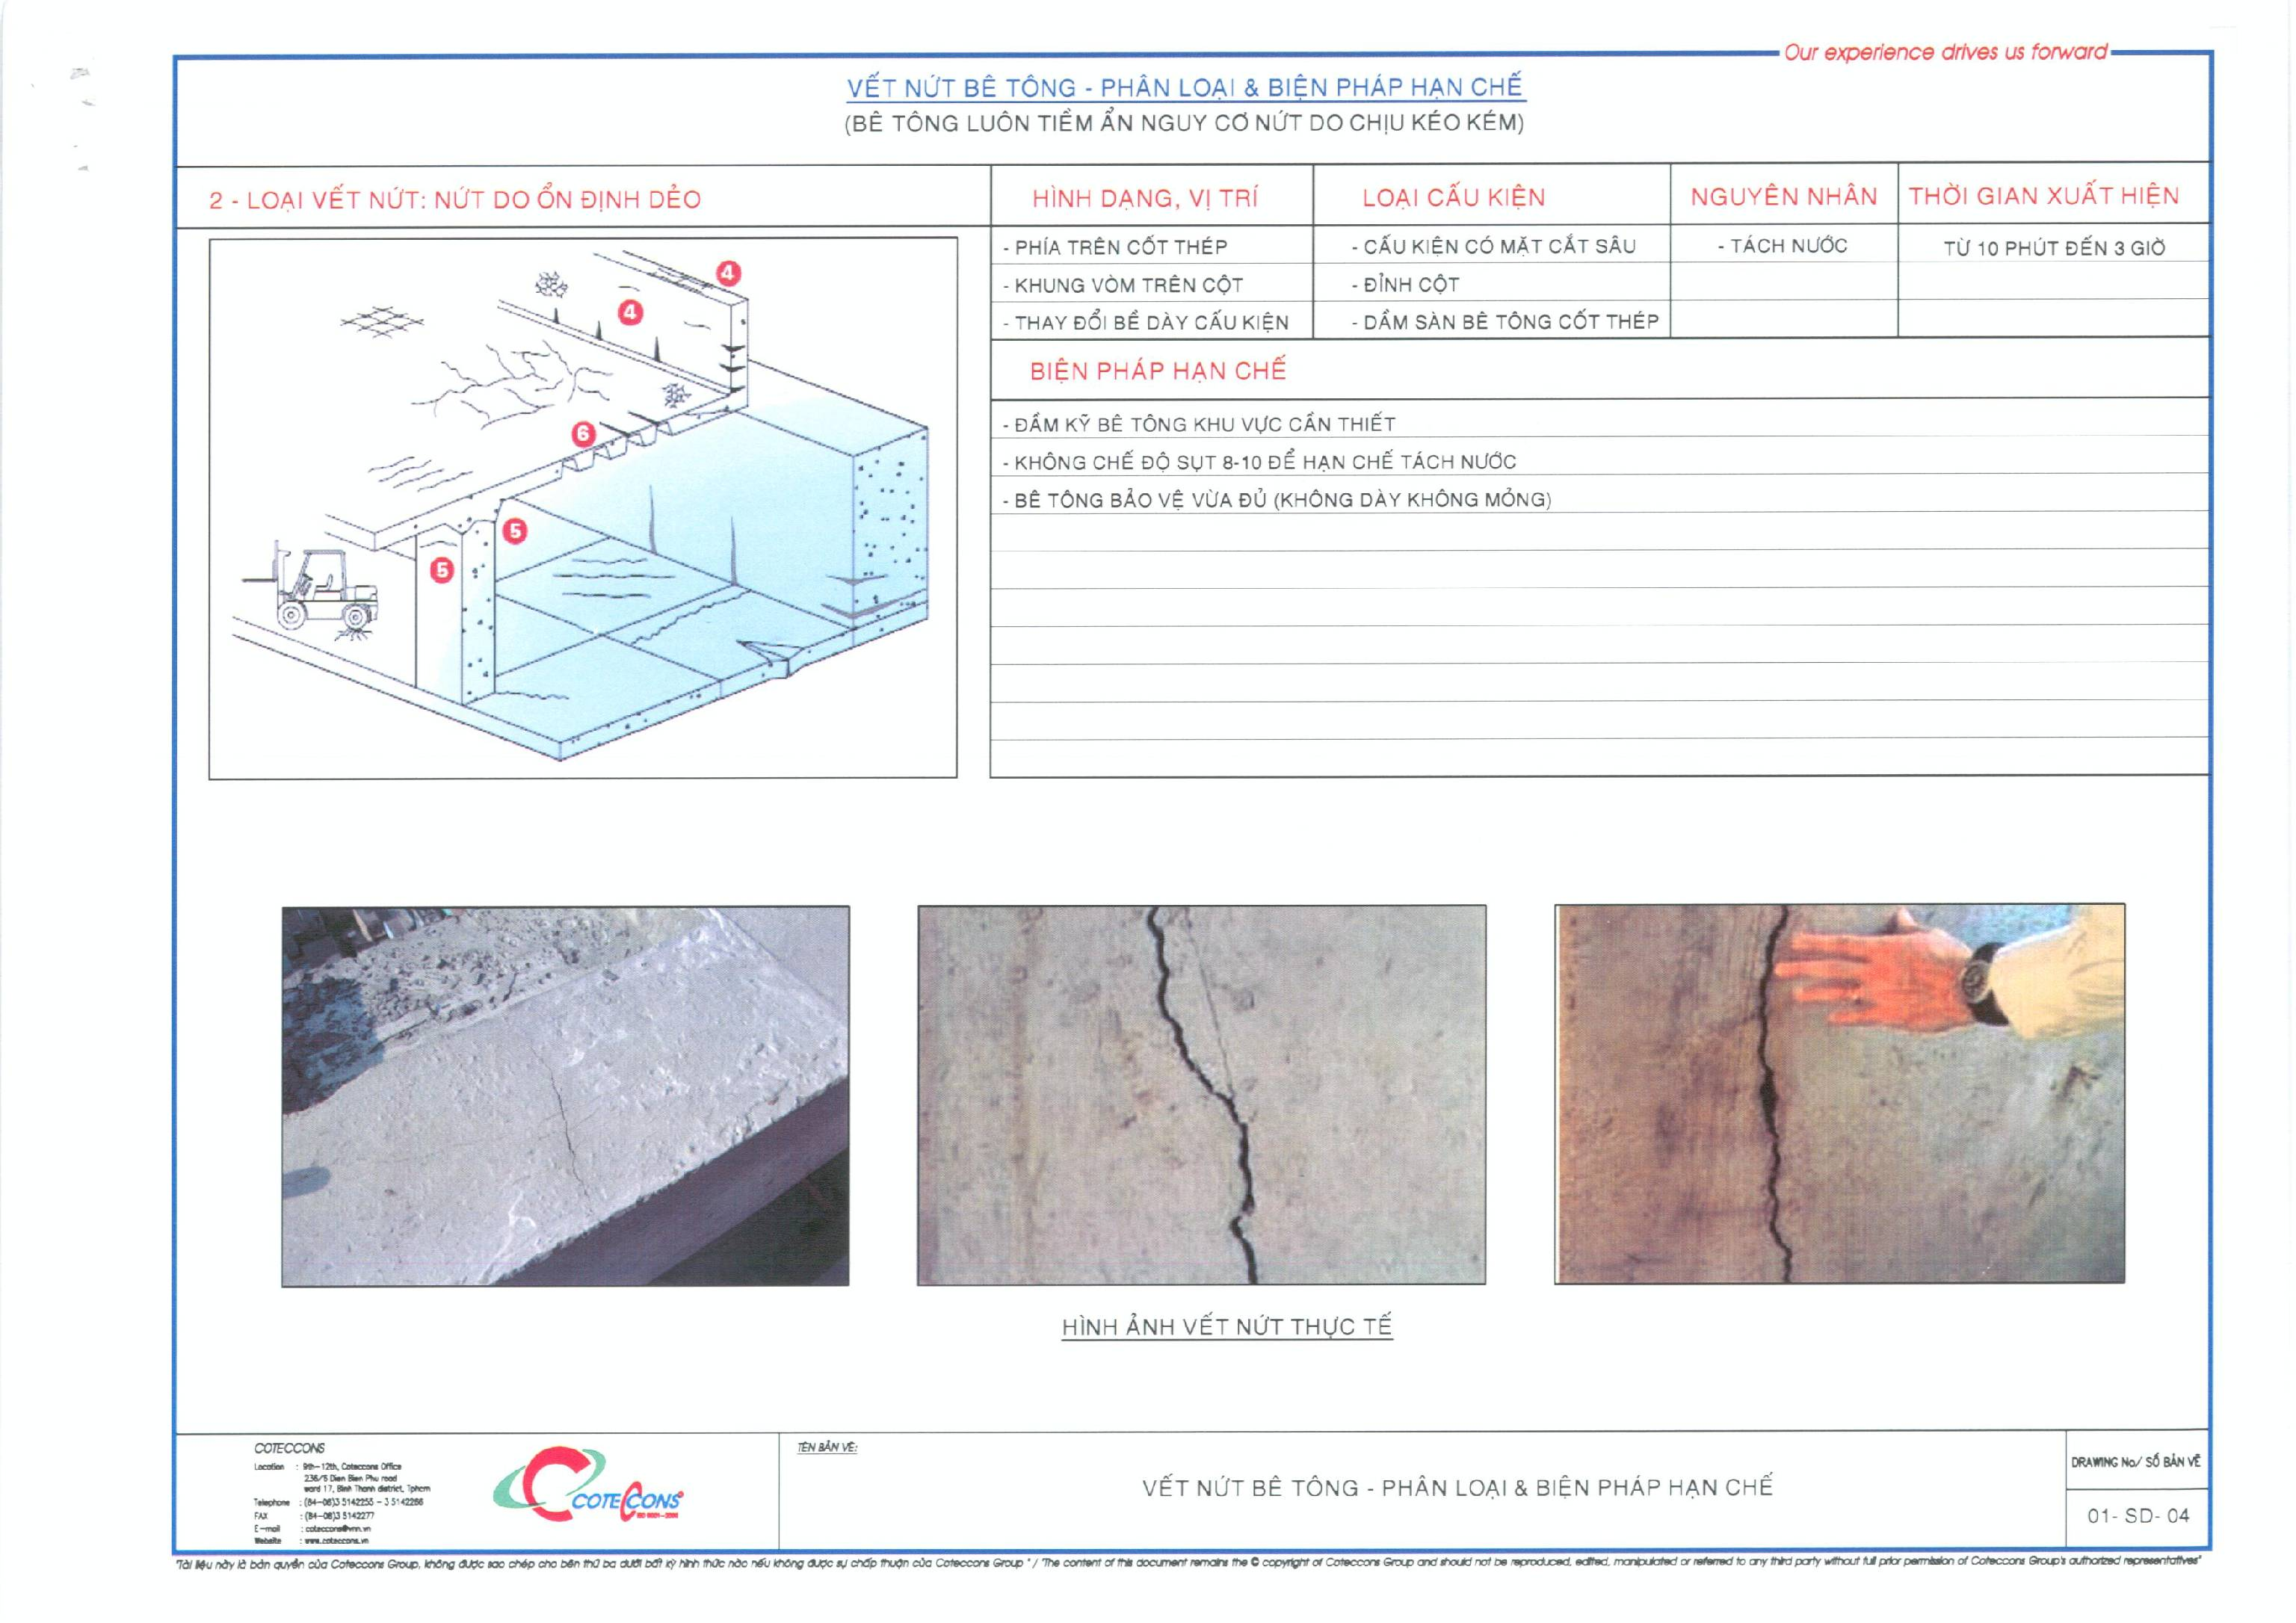
NHIEÀU VEÁT NÖÙT < 0.1MM, ÑEÀU KHAÉP
NÖÙT “CHAÂN CHIM” TAÄP TRUNG
NÖÙT DO DÖÔÕNG HOÄ KHOÂNG ÑAÏT
NÖÙT RAÕNH SAÂU BT KHOÁI LÔÙN, THIEÁU THEÙP CAÁU TAÏO

Slide 24
2.4. CÁC BIỆN PHÁP HẠN CHẾ NỨT
TRONG KẾT CẤU BÊ TÔNG CỐT THÉP
1. Giảm tăng nhiệt trong bê tông:
Sử dụng xi măng ít tỏa nhiệt và phụ gia vô cơ hoạt tính giảm hàm lượng xi măng.
Làm mát cốt liệu và giảm nhiệt độ trong hỗn hợp bê tông.
Lựa chọn thi công với thời gian trong ngày thích hợp để chế tạo bê tông.
2. Giảm ứng suất co nở trong bê tông:
Sử dụng cốt liệu có hệ số nở nhiệt thấp. Cốt liệu có hàm lượng SiO₂ càng cao thì hệ số giãn nở nhiệt càng cao.
Phụ gia nở bê tông có thể được kết hợp để cân bằng ứng suất co.

Slide 25
3. Phương pháp đổ bê tông:
Đối với kết cấu dạng tấm, phương pháp đổ nhiều lớp với chiều cao thấp được áp dụng với thời gian đổ dài lên. Trong đó có sự xem xét về việc xử lý các mối nối thi công ngang.
Đối với các kết cấu dạng tường việc đổ bê tông theo hướng chiều cao H, có sự dao động của tỷ lệ khoảng cách mạch ngừng ..
4. Lựa chọn phương pháp dưỡng hộ:
. Dưỡng hộ cách nhiệt (phương pháp phủ bề mặt bê tông bằng vật liệu cách nhiệt).
. Làm mát tại chỗ trong bê tông để chống lại phân tán nhiệt độ, gió và nắng khô: tưới nước liên tục đặc biệt 3 ngày đầu sau khi đổ bê tông

Slide 26
2. MỘT SỐ BÀI HỌC TỪ SỰ CỐ
“B¹n cÇn biÕt c¸ch häc hái tõ những sai lÇm cña ng­êi kh¸c vì b¹n kh«ng sèng l©u ®Õn møc tù m¾c ph¶i tÊt c¶ những lçi lÇm Êy”
Sam Lavenso (nhµ b¸o, nhµ văn Mü)

Slide 27
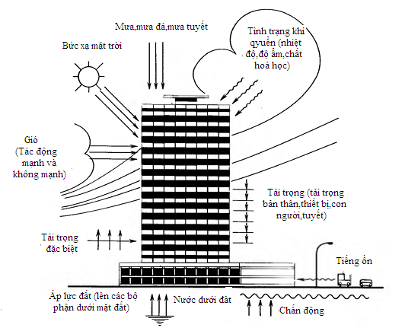

Slide 28
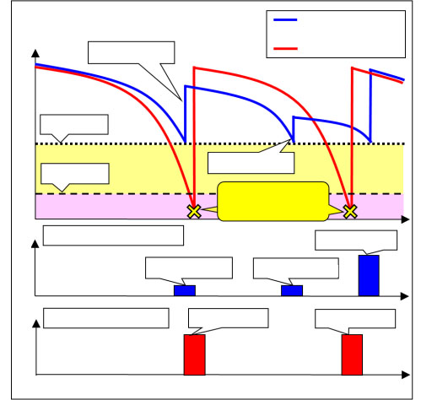
Tuổi thọ và duy trì tuổi thọ công trình
Bảo dưỡng thường xuyên
Các biện pháp kéo dài
tuổi thọ công trình
Bảo dưỡng hiệu chỉnh
Toàn diện
Tiêu chuẩn
Các biện pháp kéo dài tuổi thọ công trình
Giới hạn
Dừng các chức năng
Hoặc
Xảy ra sự cố
Bảo dưỡng định kỳ
Chi phí phục hồi (làm mới)
Các chi phí
Các biện pháp kéo dài tuổi thọ công trình
Các biện pháp kéo dài tuổi thọ công trình
Bảo dưỡng hiệu chỉnh
Chi phí phục hồi (làm mới)
Chi phí phục hồi (làm mới)
Các chi phí
Thời gian

Slide 29
2.1. Trình tự điều tra sự cố
Bốn giai đoạn xử lý
Giai đoạn 1
Sự cố gì đã xảy ra?
(Trên cơ sở dữ kiện và bài học để dự đoán)
Tại sao xảy ra sự cố?
(Phân tích và truy tìm nguyên nhân trực tiếp và nguyên nhân gián tiếp)
Giai đoạn 2
Giai đoạn 3
Sự cố xảy ra như thế nào?
(Ghép nối và dựng kịch bản sự cố)
Giai đoạn 4
Xử lý sự cố như thế nào?
(Những liên quan cụ thể tới sự cố và bài học)

Slide 30
3. Kỹ năng trong điều tra sự cố
  3.1. TiÕp cËn vµ thu thËp th«ng tin vÒ sù cè
a) Tæ chøc điều tra sự cố
b) Cách thức triển khai công tác điều tra sự cố
c) Thêi gian triển khai công việc điều tra sự cố
  3.2. Xử lý các thông tin thu thập
a) Ph©n tÝch nguyªn nh©n vµ diÔn biÕn cña sù cè
b) Nhận định về mức độ hư hỏng, sự cố
3.3. Phân ®Þnh tr¸ch nhiÖm liên quan đến sù cè

Slide 31
Một vài kỹ năng cụ thể trong quá trình GĐ
Thu thập dữ liệu
Tiếp cận hiện trường để “nhìn” thấy sự cố.
Nghe: nghe người ta nói về diễn biến sự cố.
Hỏi: Khai thác thông tin phục vụ điều tra.
Tiếp xúc đối tượng điều tra: Chọn lựa mẫu và làm thử nghiệm.
Thiết lập các giả thiết về nguyên nhân. Thực thi kiểm toán, thử nghiệm để loại trừ dần các giả thiết.
Thiết lập kịch bản sự cố so sánh sự phù hợp với các kết quả điều tra trước đó

Slide 32
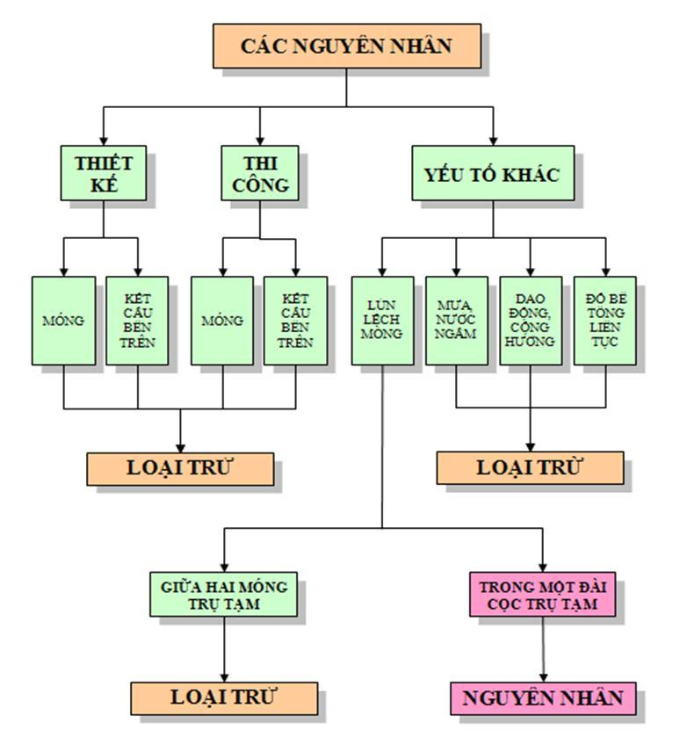
Phân tích các yếu tố liên quan tới nguyên nhân trực tiếp gây ra sự cố
32

Slide 33
XIN CÁM ƠN
SỰ CHÚ Ý THEO DÕI

